Slide 1
除了拥抱HTML5
李安琪
Angel@w3.org
2011-04-16

Slide 2



你所熟悉的W3C
爱Web 爱开源 爱免费
爱中立 爱会员的一致意见
也爱走在Web技术的最前端
我不是营利性的组织 不是远在天边
我是W3C 我只专注于做好Web标准
我离你并不远 我就在你身边
angel@w3.org (email prefered)
86-10-82316341

Slide 3
一些数据
60多名员工
全球330多个会员
30,000 人追随W3C的邮件列表 (Public Web sites, mailing lists, drafts)
70多个从事标准工作的小组；1,500名参与者
www.w3.org每天1,000,000/4,000,000的点击量

Slide 4
你也许不了解的W3C
做标准的中立机构你伤不起~~
团队分布全球，后半夜爬起来开电话会议见过没！！！
每天要处理上百封各种邮件，还都特么是英文的！！！
最拉轰的写标准的人其实不是我们啊！！！
还有就是标准怎么写我们说了也不算啊！！！
会员就是老大，顾问代表团惹不起有木有！！！
发布消息永远要特别谨慎不能说错话有木有！！！
所有的标准和技术都是免费的有木有！！！
有很多资源，但是不能用于赚钱！！！
来到中国，被互联网行业三巨头滴大boss问“你们是干熟么的？好像听着有点耳熟……” W3C在中国伤不起~~~

Slide 5
W3C组织架构
管理层面
顾问委员会（Advisory Committee）
顾问委员团（Advisory Board）
技术架构组TAG (Technical Architecture Group)
  http://www.w3.org/TR/2004/REC-webarch-20041215/
标准工作层面
工作组 Working Groups (WG) 45
兴趣组 Interest Groups 13
协调组 Coordination Groups 5
孵化器组 Incubator Groups (XGs) 10

Slide 6
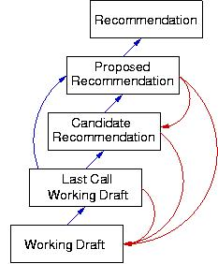
标准是怎么制定出来的
1. 会员提出制定新标准的申请http://www.w3.org/Submission/
  组织一个研讨会（Workshop ）http://www.w3.org/2003/08/Workshops/
  建立一个孵化器小组孵化想法 http://www.w3.org/2005/Incubator/
2. 准备工作
team 为工作组编写一份章程http://lists.w3.org/Archives/Public/public-new-work/
指定team-contact ，选举工作组主席 （chair）
会员投票
3.开始干活
工作组发布工作草案（working drafts）
和会员及公众进行互动
推进至推荐标准/标准(candidate/proposed) recommendation (aka standard)

Slide 7
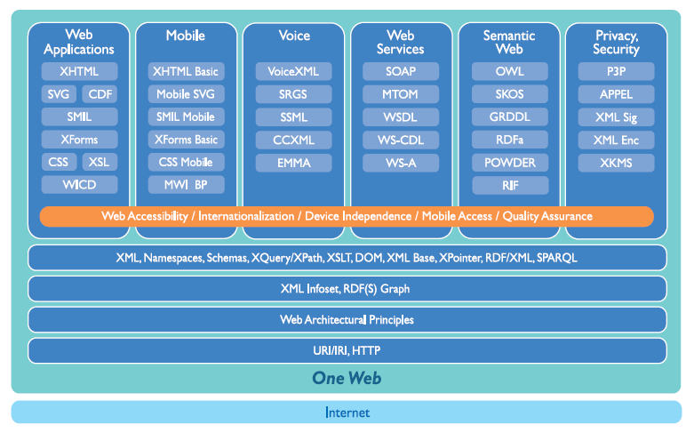
W3C的标准

Slide 8
怎么让W3C听到你的声音
Public mailing list
  http://lists.w3.org/
Collaboration tools:
irc, bots, blogs, wikis, twitter, etc.

Slide 9
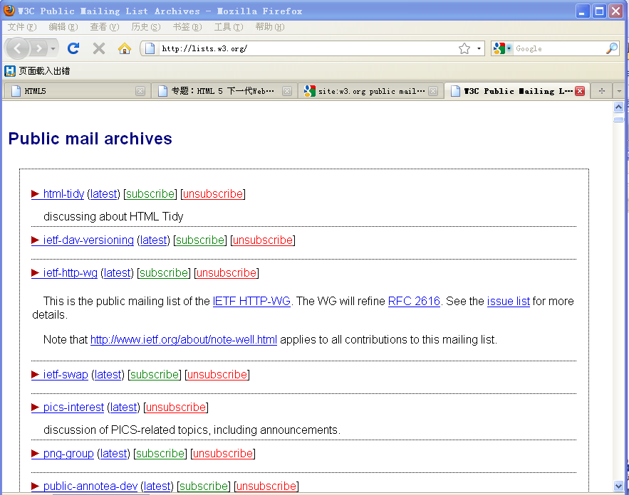

Slide 10
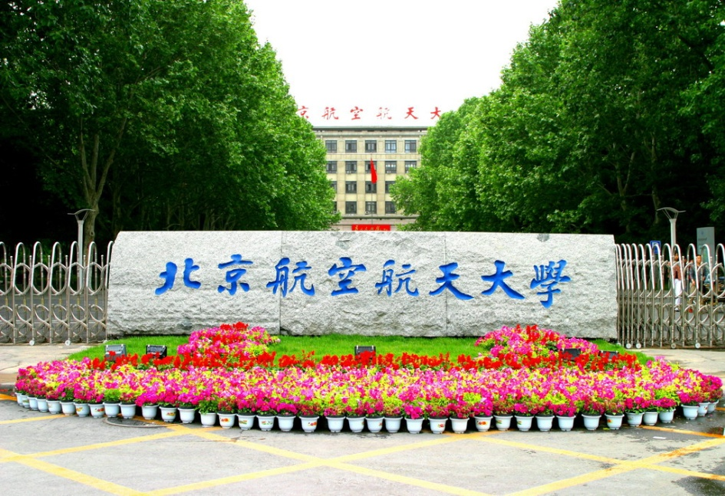
关于W3C中国
2006年4月，W3C中国办事处成立，挂靠于北京航空航天大学；
2011年1月，W3C中国区总部(筹)成立；
2011年3月，W3C深圳办事处成立；
W3C中国负责人：怀进鹏院士，北京航空航天大学校长；

Slide 11
W3C中国做什么的
参与W3C标准制定
汉化并推广W3C标准
协助中国企业/科研院所参与国际化标准制定，帮助其争取国际竞争中的话语权
大中华区会员招募
国内外相关团体/组织的沟通和联络

Slide 12
W3C中国做了什么
Web服务标准
  《SOA标准体系V1.0》、《SOA用户指南》 、《Web服务可靠消息传递》、《SOA标准化指南》、《SOA总体技术要求》、《SOA术语》和《Web服务互操作性框架》、《Web服务描述语言》
Web数据与交换：电子政务
  国家电子政务目录体系和交换体系标准：《第1部分：总体框架》、《第2部分：分布式应用间信息交换技术要求》、《第3部分：异构数据库接口规范》；政务信息资源目录体系《第1部分：总体框架》

Slide 13
W3C中国做了什么
中国语义网研讨会（CSWS2007-2010）
第九届国际语义网大会（ISWC2010）
大型国际会议（SRDS2007，WWW2008）
2010 W3C Day
W3C中国社区活动
  技术交流会 ( Webrebuild.org; W3tech; Microsoft; Firefox; Google)
  W3C标准汉化翻译
  W3C最新标准技术培训
W3C2010中国南方企业寻访
广州省无障碍化试点推广活动

Slide 14
关于HTML5
一些重要的时间点
  2011年5月21日 ~ Last Call
  2014 ~ Recommendation

Slide 15
HTML5的未来
HTML5 (连同 CSS, SVG等）将成为下一代Web的创新平台
HTML6？
http://www.w3.org/Bugs/Public/buglist.cgi?product=HTML.next

Slide 16
如何参与制定HTML5规范
如果你是W3C会员
如果你不是会员，但是有话要说
  W3C HTML5 中文兴趣组
  W3C Public Mailing list [1]
    public-html-bugzilla
    public-html-comments
    public-html-diffs
    public-html-ig-zh
    【1】http://lists.w3.org/
  W3C Blog
    http://www.w3.org/QA/

Slide 17
HTML5阅读资料
HTML5标准草案 http://dev.w3.org/html5/spec/
HTML5新闻 http://www.w3.org/2011/02/htmlwg-pr.html.en
HTML5工作组 http://www.w3.org/html/wg/
HTML5常见问题 http://www.w3.org/html/wiki/FAQs
HTML5工作组章程 http://www.w3.org/html/ig/zh/charter.html
HTML5中文教程 http://www.w3school.com.cn/html5/index.asp
HTML5与Open Web Platform http://www.w3.org/QA/2010/10/html5_the_jewel_in_the_open_we.html

Slide 18
When you are hugging HTML5,
please don’t forget to hug W3C ☺

Slide 19
谢 谢！

